Slide 1
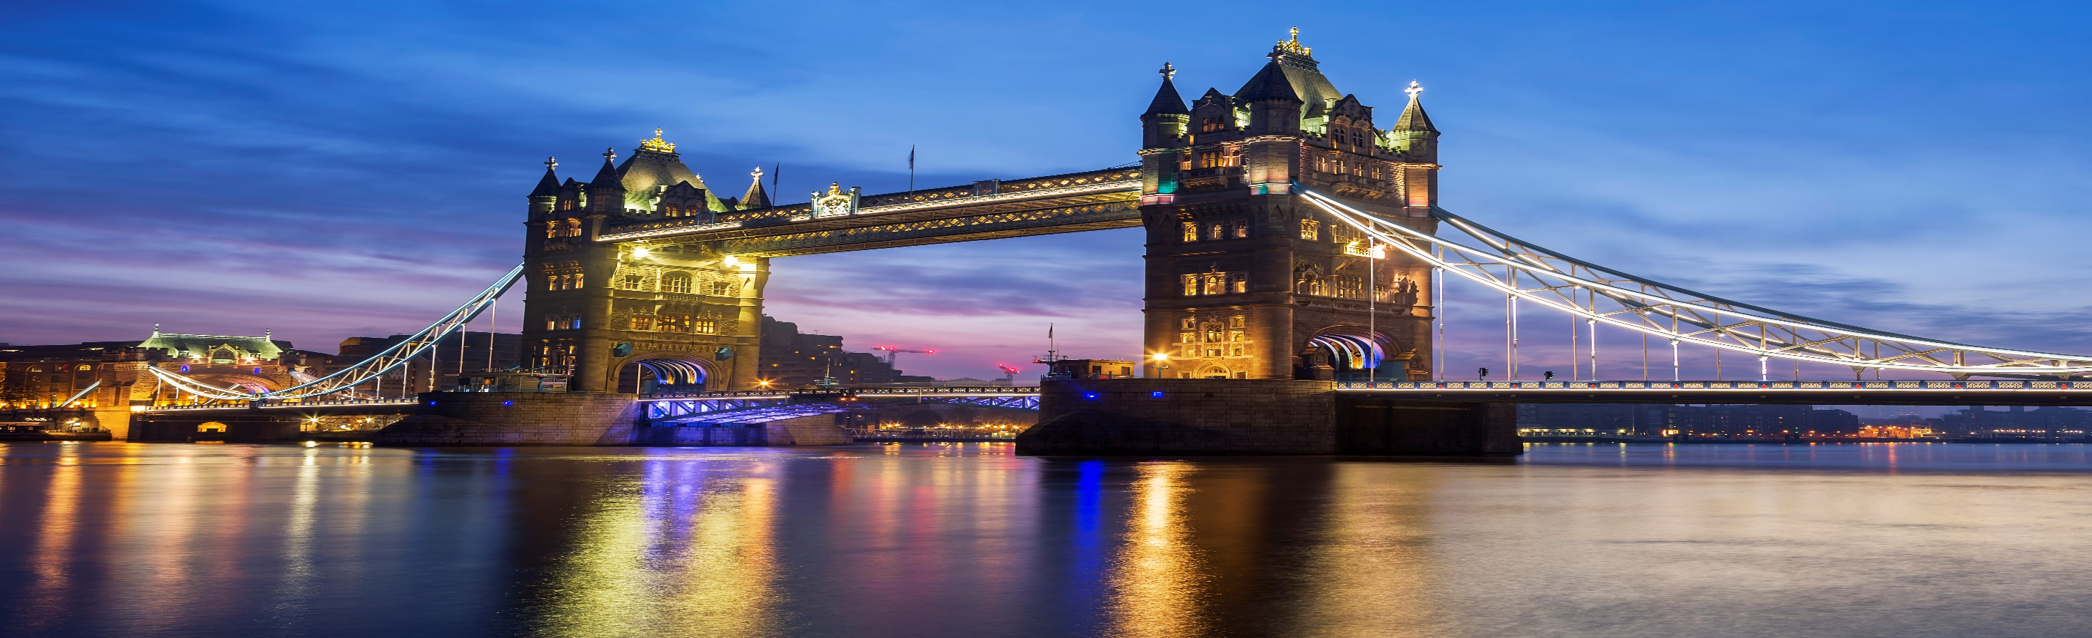
ANÁLISE DE DADOS – ACIDENTES RODOVIAS INGLESAS
Lucas Marchesoni – Analista de dados

Slide 2

SOBRE
O trânsito é um problema recorrente em todas cidades ao redor do mundo e não é diferente em terras britânicas. Nessa análise entenderemos quais os principais motivos causadores de acidentes, quais cidades possuem um maior índice, entender relações e propor soluções para diminuir esse problema.

Slide 3
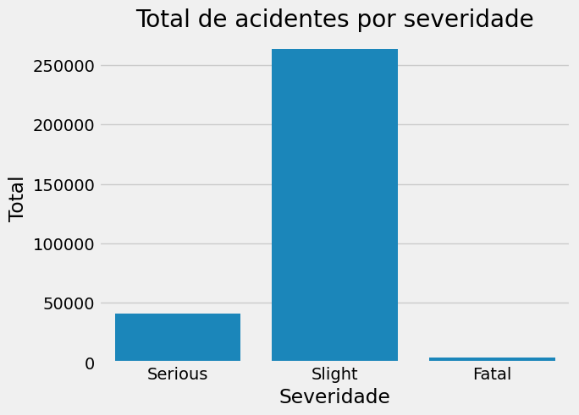
GRAVIDADE DOS ACIDENTES
O número de acidentes no período de 1/1/2021 até 09/09/2022 totaliza 307973, com cerca de 85% dos acidentes sendo considerados leves. Porém o número de 15% de acidentes sérios ou fatais deve ser levado em consideração, já que esse número totaliza cerca de 50000 acidentes.

Slide 4
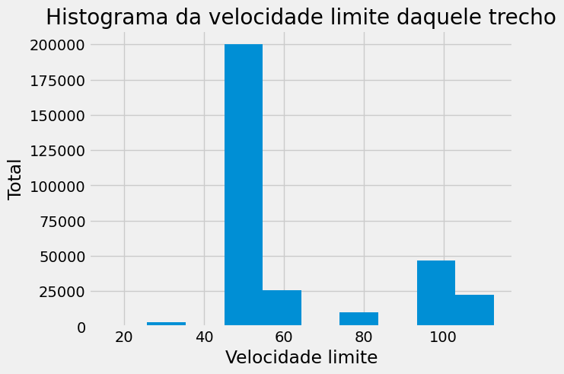
VELOCIDADE
Em cerca de 65% dos acidentes, a velocidade limite do trecho era de 50 km/h seguido por trechos de 100 km/h, indicando que não necessariamente a velocidade da via está causando os acidentes, uma vez que estando em vias de velocidade reduzida, o número de acidentes está muito alto.

Slide 5
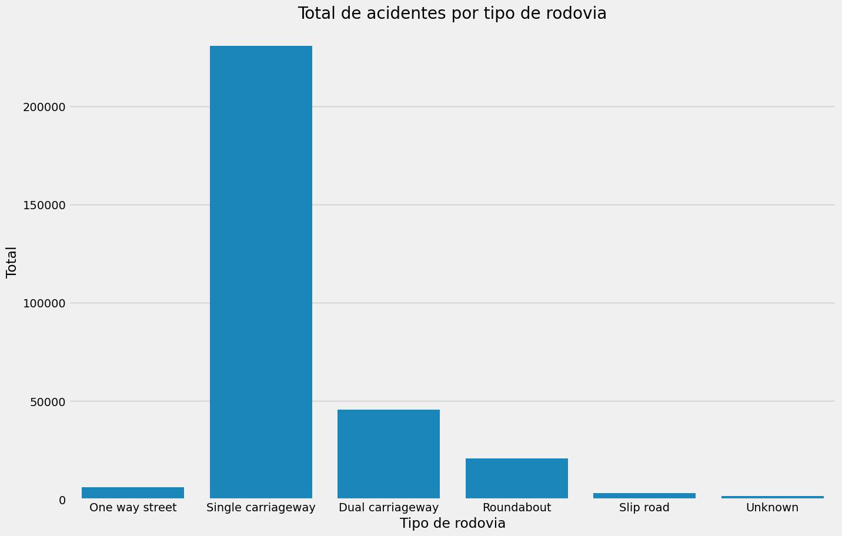
TIPO DE RODOVIA
Um ponto a se considerar, apesar de mais acidentes acontecerem em vias com velocidade limite de 50 km/h, cerca de 75% dos acidentes acontecem em vias de mão única com ambos os sentidos. Pode-se entender que os acidentes podem acontecer por ultrapassagens indevidas, alguns podem tentar a ultrapassagem para não ficar atrás de alguns carros em trechos lentos e causam acidentes com o carros vindo na direção oposta.

Slide 6
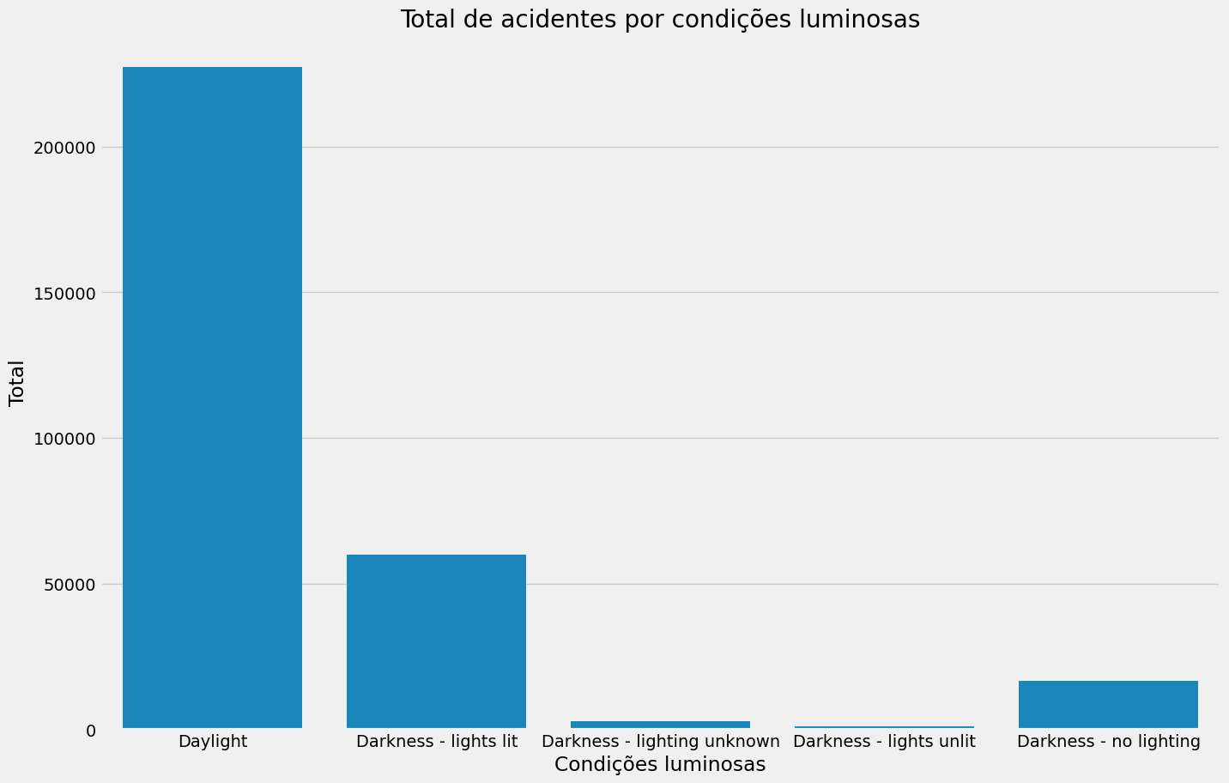
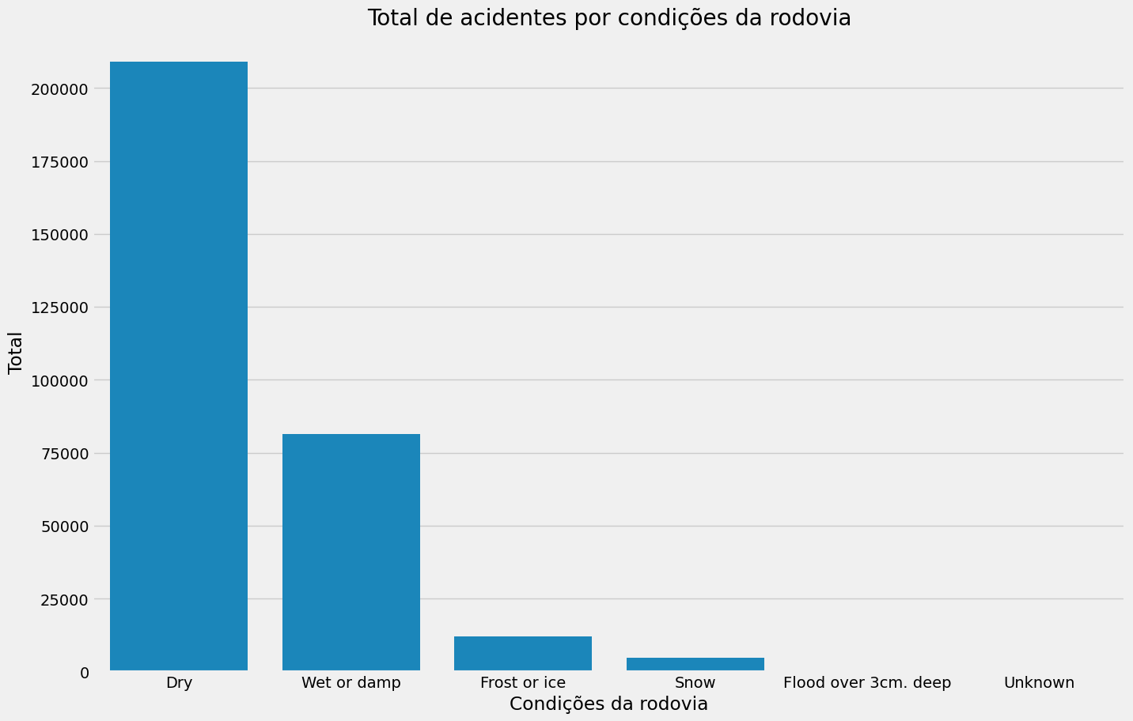
CONDIÇÕES DAS VIAS
O que pode comprovar o fato da imprudência ser a grande causadora dos acidentes é o ponto de cerca de 74% dos acidentes ocorrerem com a luz do dia ainda iluminando e cerca de 68% com a via estando seca.

Slide 7
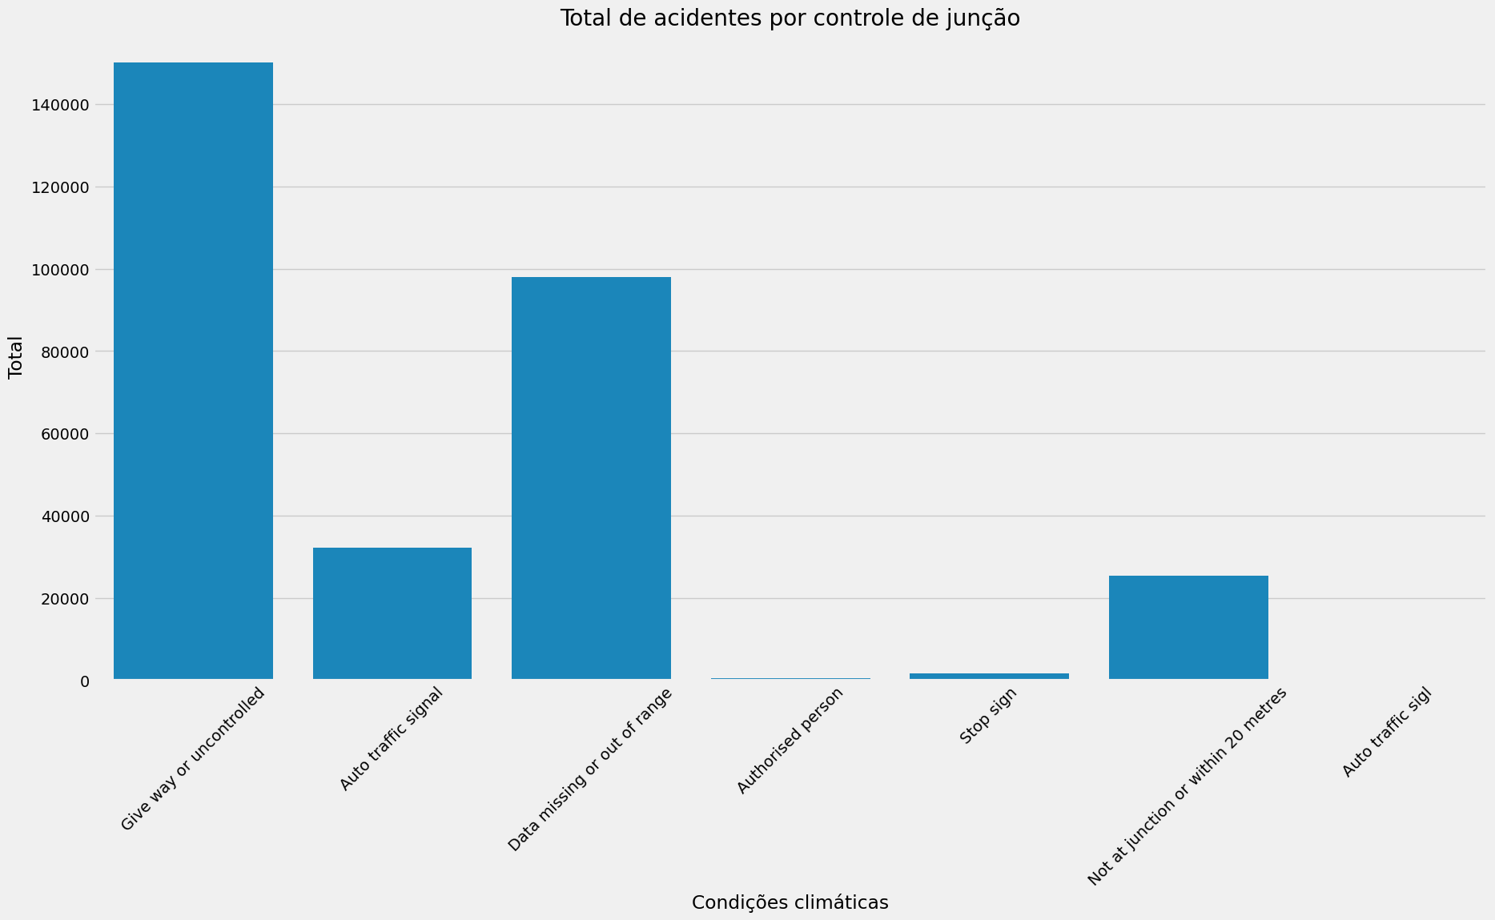
CONTROLE DE JUNÇÃO
Cerca de 50% dos acidentes aconteceram em vias onde não haviam semáforos ou qualquer controle do fluxo de veículos, ou seja, aumentando o risco de acidentes. Toda via precisa ser bem sinalizada ou haver algum mínimo de controle de tráfego para evitar maiores problemas.

Slide 8
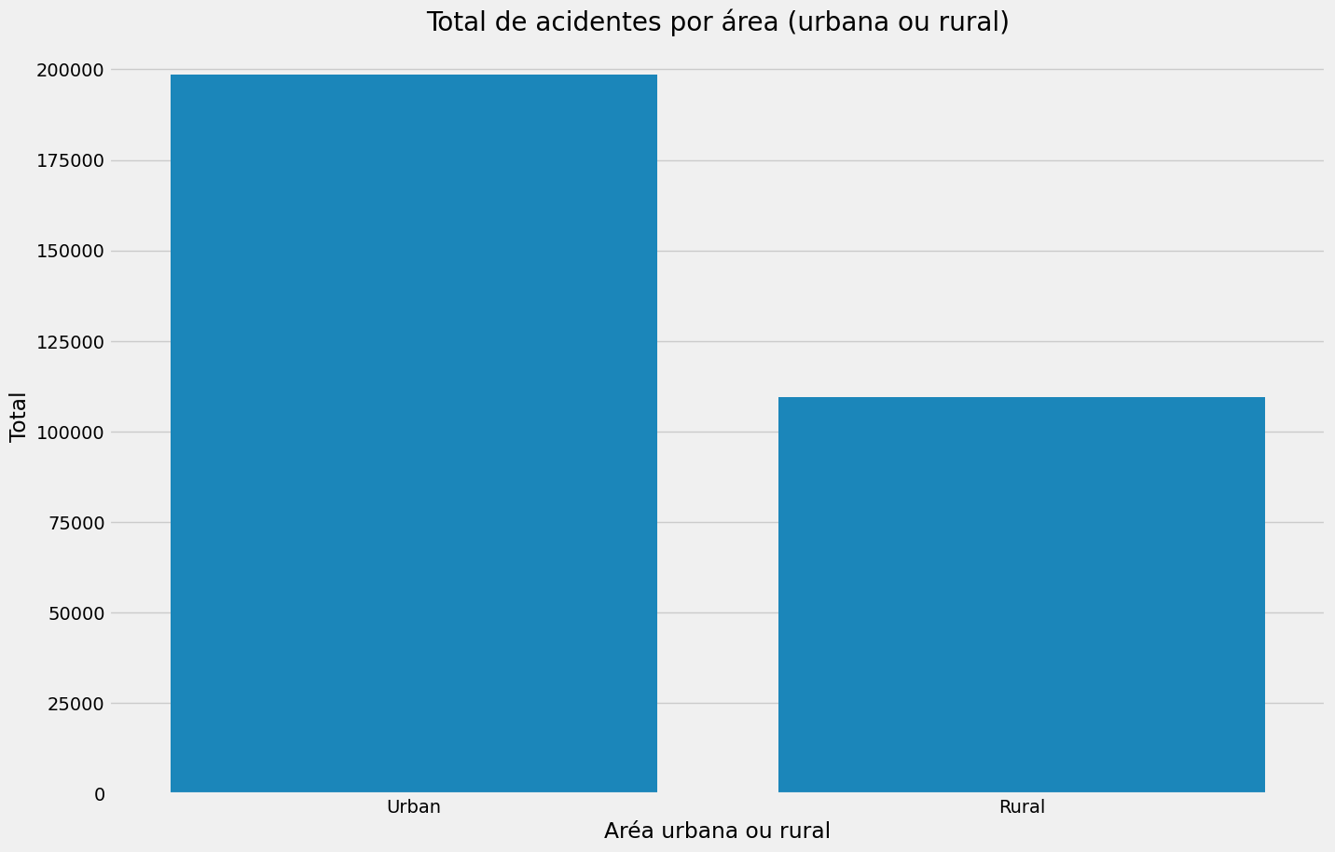
GEOGRAFIA
Geograficamente falando, cerca de 200000 acidentes ocorreram em trechos urbanos que naturalmente possuem um maior movimento de carros, tendo uma maior possibilidade de acidentes.

Slide 9
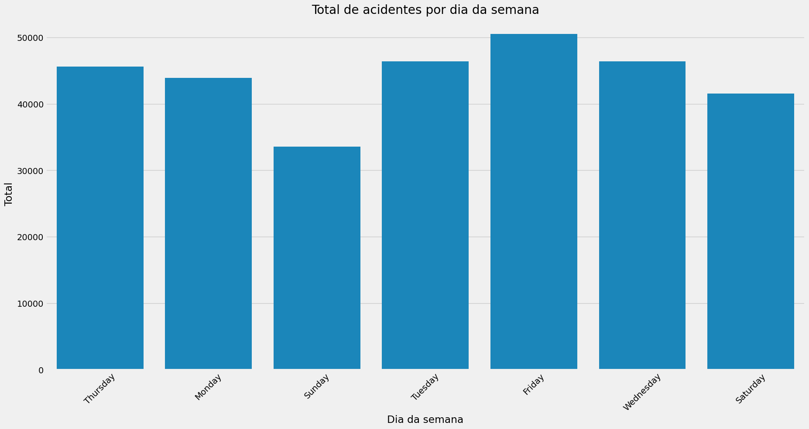
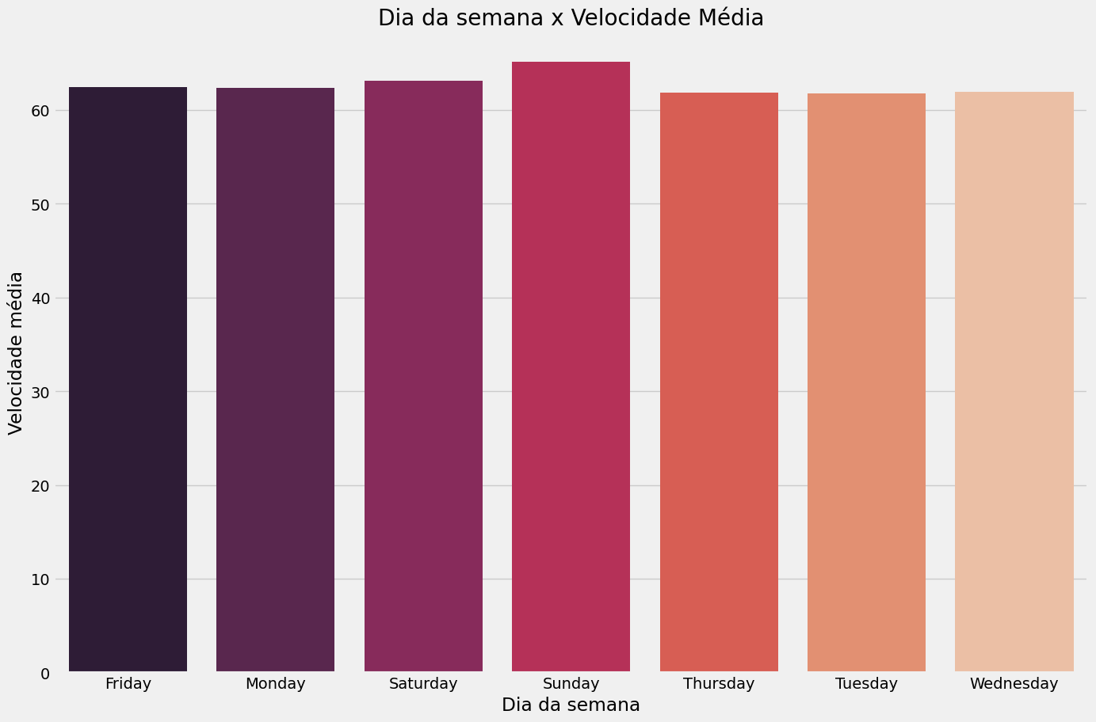
DIAS DA SEMANA
O dia da semana que mais acontece acidentes é na sexta feira, indicando que o cansaço e desatenção podem ser fatores preponderantes nos acidentes, uma vez que a velocidade média dos acidentes nesse dia não passam de 65km/h, que é uma velocidade normal e sem exageros.

Slide 10
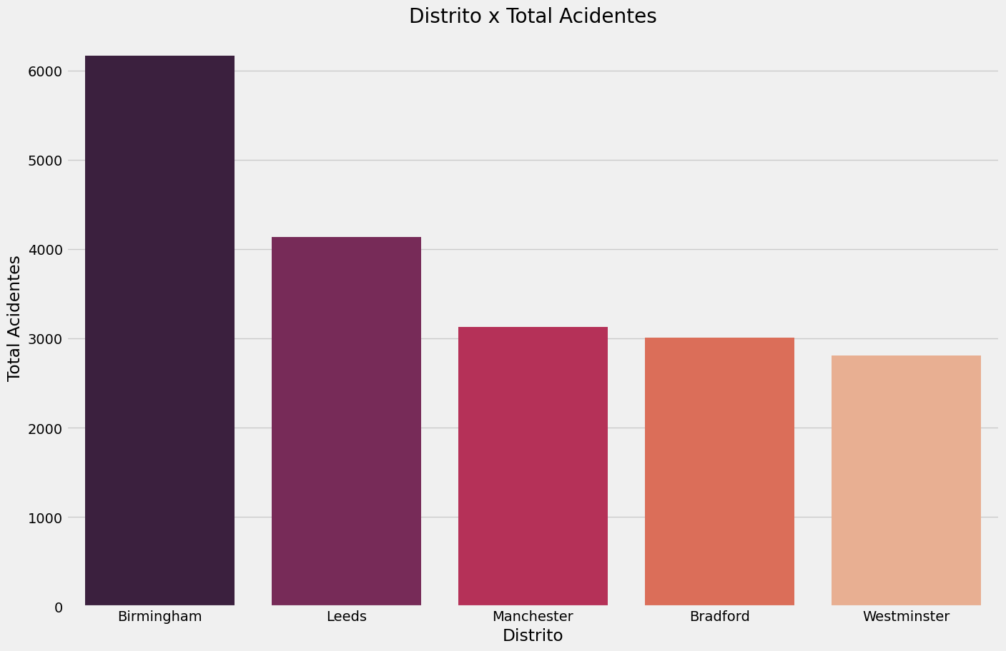
DISTRITOS
O top 5 de distritos com mais acidentes foram Birmingham, Leeds, Manchester, Bradford e Westminster. Isso pode se dar por uma junção de todos os motivos citados anteriormente como causa de acidentes.

Slide 11
PLANO DE AÇÃO
Com base na análise exploratória realizada de cada motivo que poderia influenciar no alto número de acidentes no período, foi possível entender soluções para podermos diminuir gradativamente esses números. Portanto escrevi um plano de ação contendo o que precisa ser feito com ações e custos.

Slide 12
ALTERAÇÃO DO TIPO DE RODOVIA
Como visto que grande parte dos acidentes ocorreram em rodovias onde o trecho era de mão única em via dupla, para poder resolver isso, deve-se expandir esses trechos para pelo menos mais uma faixa. Quem estaria a frente do projeto seria os órgãos do governo responsáveis pela mobilidade juntamente das concessionárias das rodovias.
Custos:
Expansão de trechos por vários KMs.
Contratação de colaboradores para realizar o processo de expansão.
Criação de vias alternativas momentâneas para o impacto no trânsito ser o menor possível.

Slide 13
PROGRAMAS DE CONSCIENTIZAÇÃO
Como visto, aconteceu no período de um ano e meio, aproximadamente 300000 acidentes, algo em torno de 16 mil acidentes por mês. Então, surge a necessidade do governo investir em programas para criar conscientização no trânsito, como por exemplo, mostrar impactos de dirigir cansado e alcoolizado, mostrar os problemas de dirigir acima da velocidade, etc. Dando ênfase na realidade para ter mais impacto. Quem estaria a frente do projeto seria os órgão responsáveis pela mobilidade do governo juntamente uma empresa especializada em publicidade e propaganda.
Custos:
Investimento em propagandas na televisão, rádio e outdoors.
Monitoramento nas mídias para entendimento da adesão do público.
Coleta de feedback presencialmente.

